Slide 1
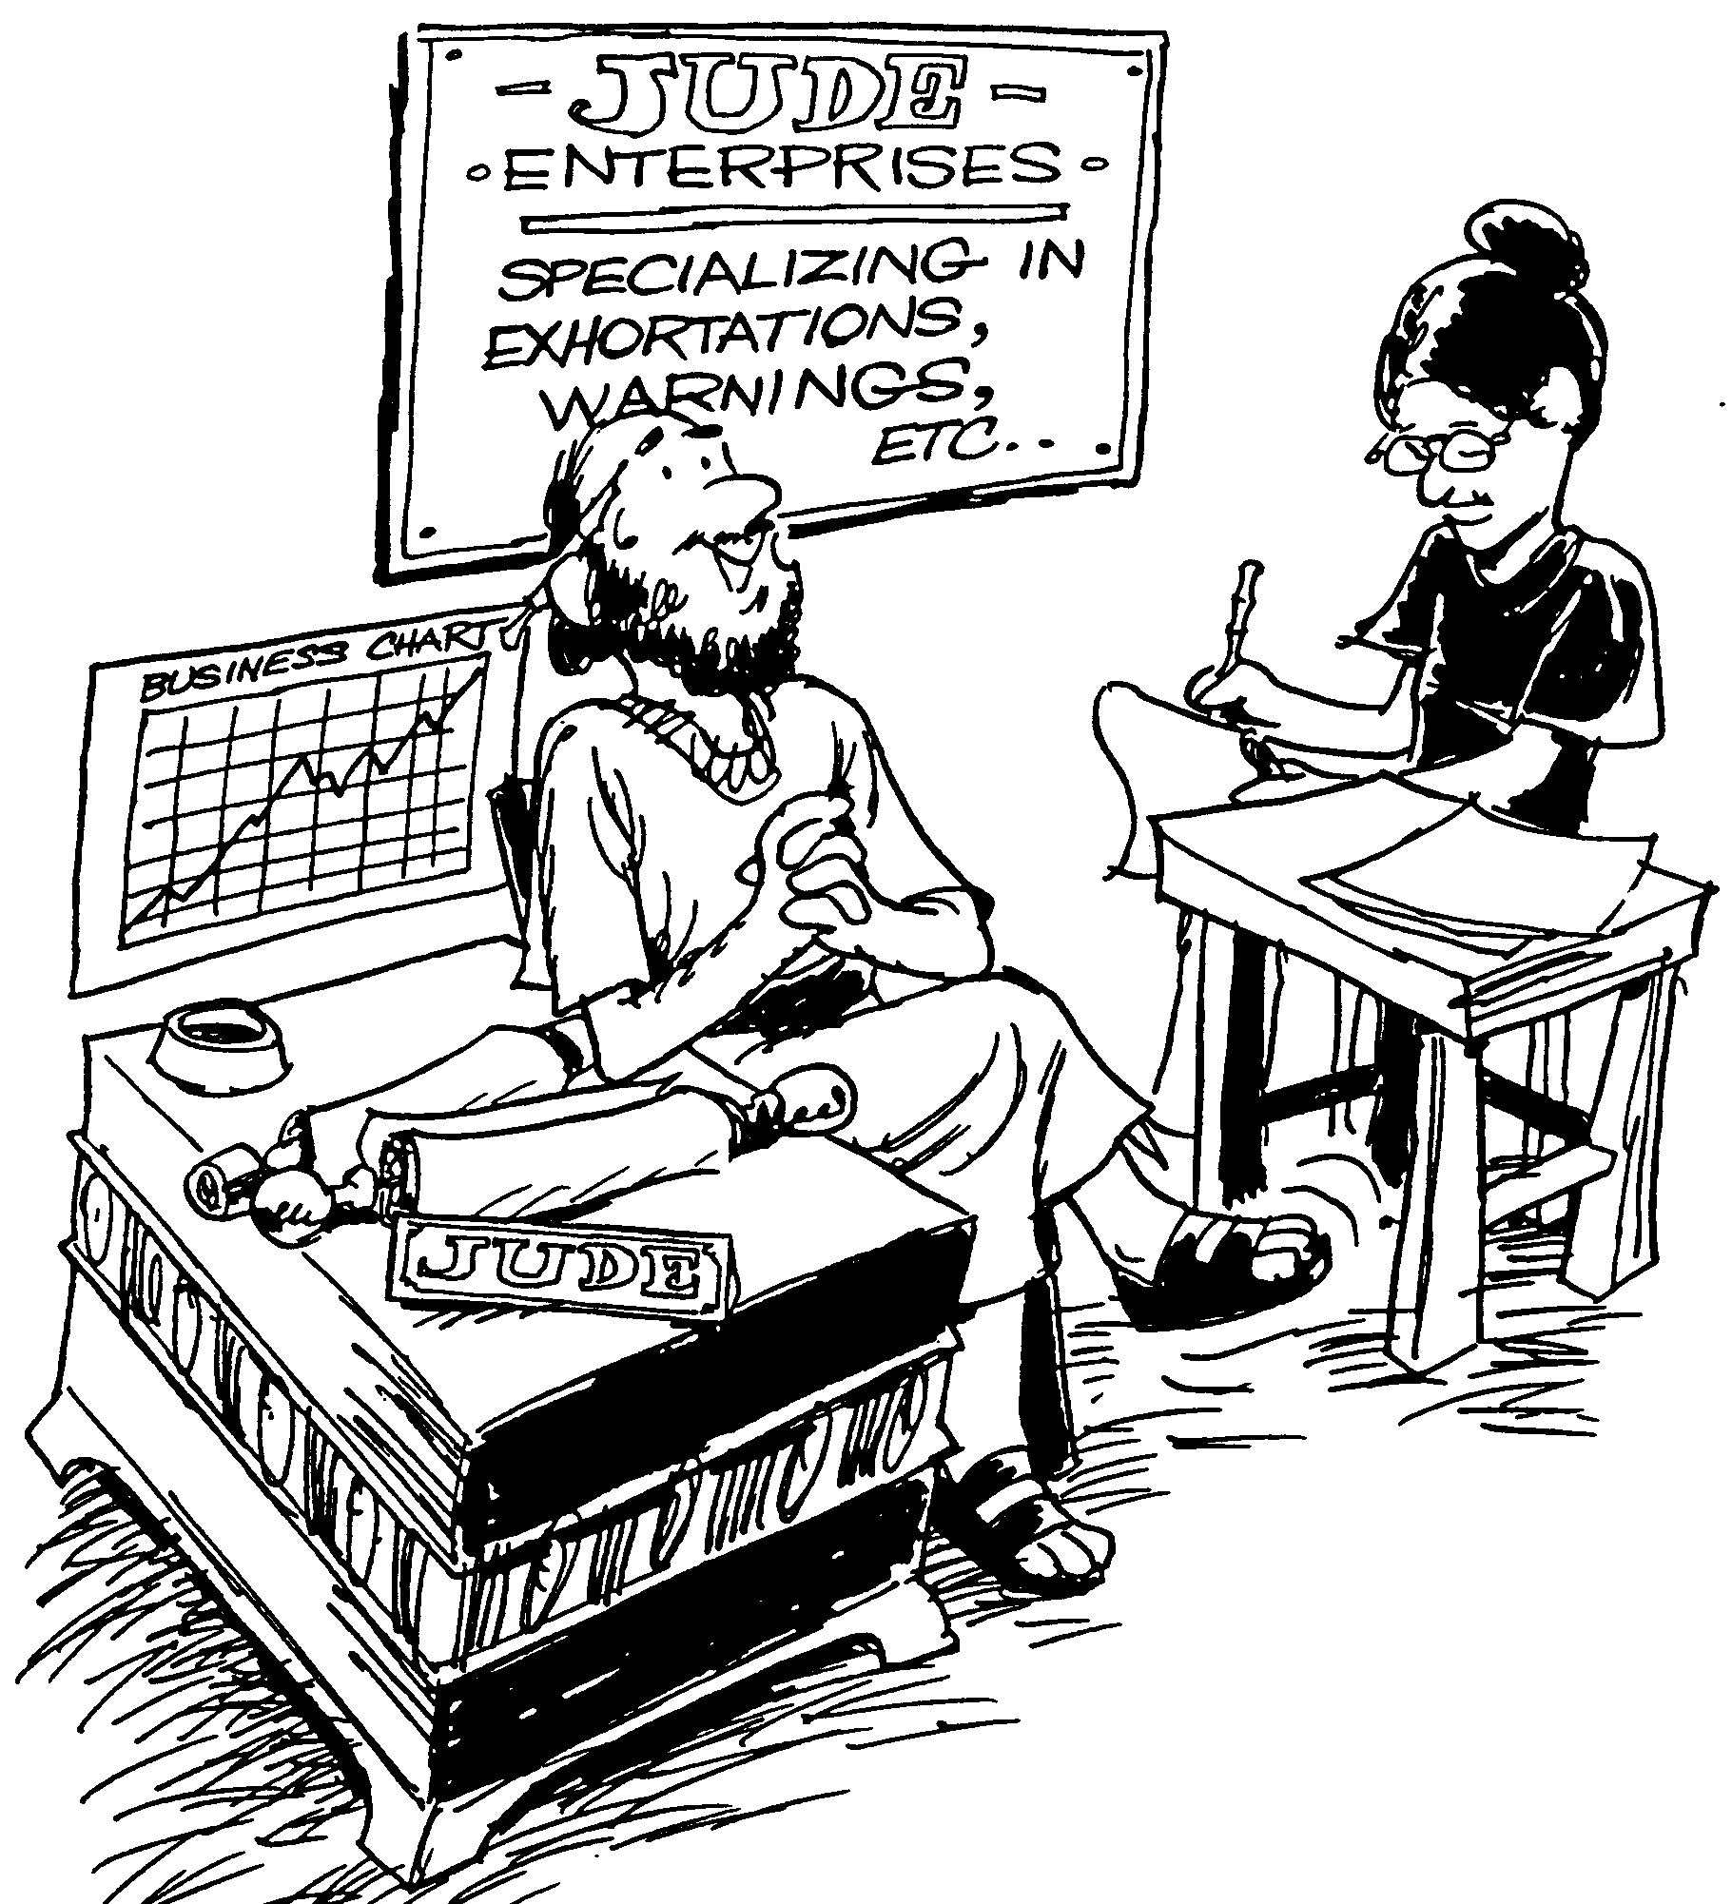
ИУДА
Huddleston, The Acrostic Bible
Ишлэлүүд
1-4 Иуда тэрс үзлээс сэргийлсэн
5-7 Итгэлгүй байх нь түүхийн турш байсан
8-19 Хуурамч багш нарын мөн чанар
20-25 Үнэнч итгэлдээ үлдэх уриалга
Дк. Рик Грифит • Сингапур Библийн Коллеж • www.BibleStudyDownloads.org

Slide 2
ШГ Номнууд дах Бүлгүүд
ШГ-ний "Дөрвөн" ном нь 1 бүлэгтэй

Slide 3
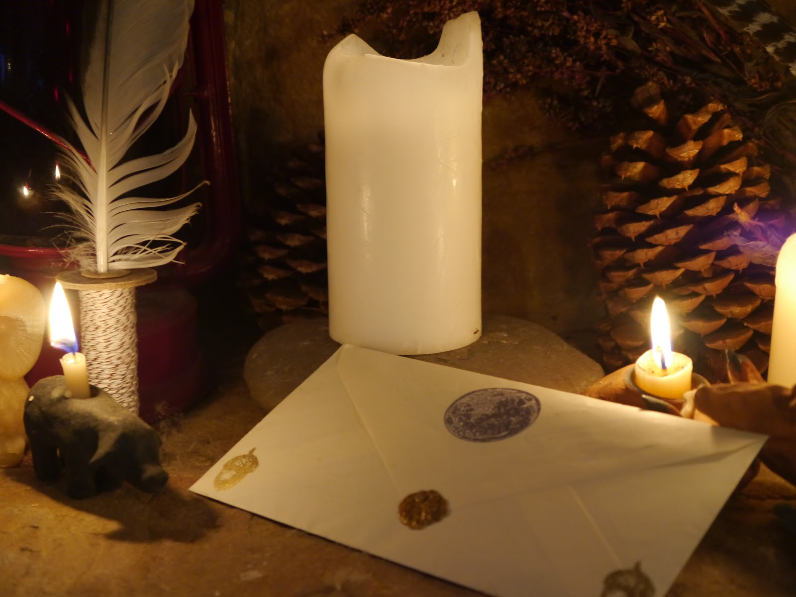
ШГ-ний Ил Захидлууд дах Ишлэлүүд

Slide 4
38
124
39-41
ШГ Тойм (Ерөнхий + Түлхүүх Үгс)
"Дэлхийн хязгаар хүртэл" (Үйлс 1:8)
Үйлс 9 13 14 15 16 18 21 27 28
4 сар 48-он
9 сар 49 он
1
Галат
4 сар 50-он
9 сар 52 он
2
Эгийн
Хавар 53 он-
5 сар 57 он
3
Aзи
2 сар 60-он
3 сар 62 он
1
Ром
Хавар 62-
Хавар 67
4
Испани
Намар 67-
Хавар 68
2
Ром
Зун 35-
37
Дамаск
Aнтиох
May 57-
Aug 59
Trials
Fall 49
The
Council
Хавар 68
Чуулганы
Тэлэлт
35 48 49 50 52 53 57 60 62 67 68 95
Matt
Дагалдагч
Хаанчлал
Luke
Sov 1
Acts
Sov 2
Mark
John
Итгэх
Шүүрэлт
Gal
Зөвтгөх
1 Thess
1 Cor
Eph
Нэгдэл
1 Tim
Дэс
2 Tim
Ариусга
Сургаал
Иуда
Дүр Эсгэгч
James
Ажил
2 Thess
Гамшиг
2 Cor
Col
Бурхан
Titus
Зан
Heb
Элч
Ер бус
Romans
Philem
1 Pet
Зөвт
Уучлал
Зовлон
Сайнмэдээнүүд &Үйлс
Phil
Хандлага
2 Pet
Мэдлэг
Паулын Захидлууд
1234
Аялалууд
Ерөнхий Захидлууд
Ром
Шоронд байсан
General Epistles + Key Words

Slide 5
Та Тэмцэгч үү?
Та юуны төлөө тэмцэлдэхэд бэлэн байна вэ?
Та өөрийнхөө эрхийн төлөө тэмцэхдээ ямар хэмжээнд тэмцэхэд бэлэн байна вэ?
Та ямар хэмжээнд сайнмэдээний төлөө тэмцэхэд бэлэн байна вэ?

Slide 6
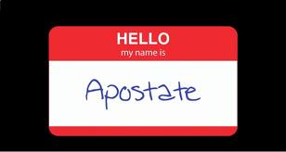
Тэрс үзэлтнүүд өөрийн нэрийн хуудсаа зүүгээд явдаггүй

Slide 7

Тэрс үзэлтнүүд Дотроос Устгаж Хөнөөдөг

Slide 8
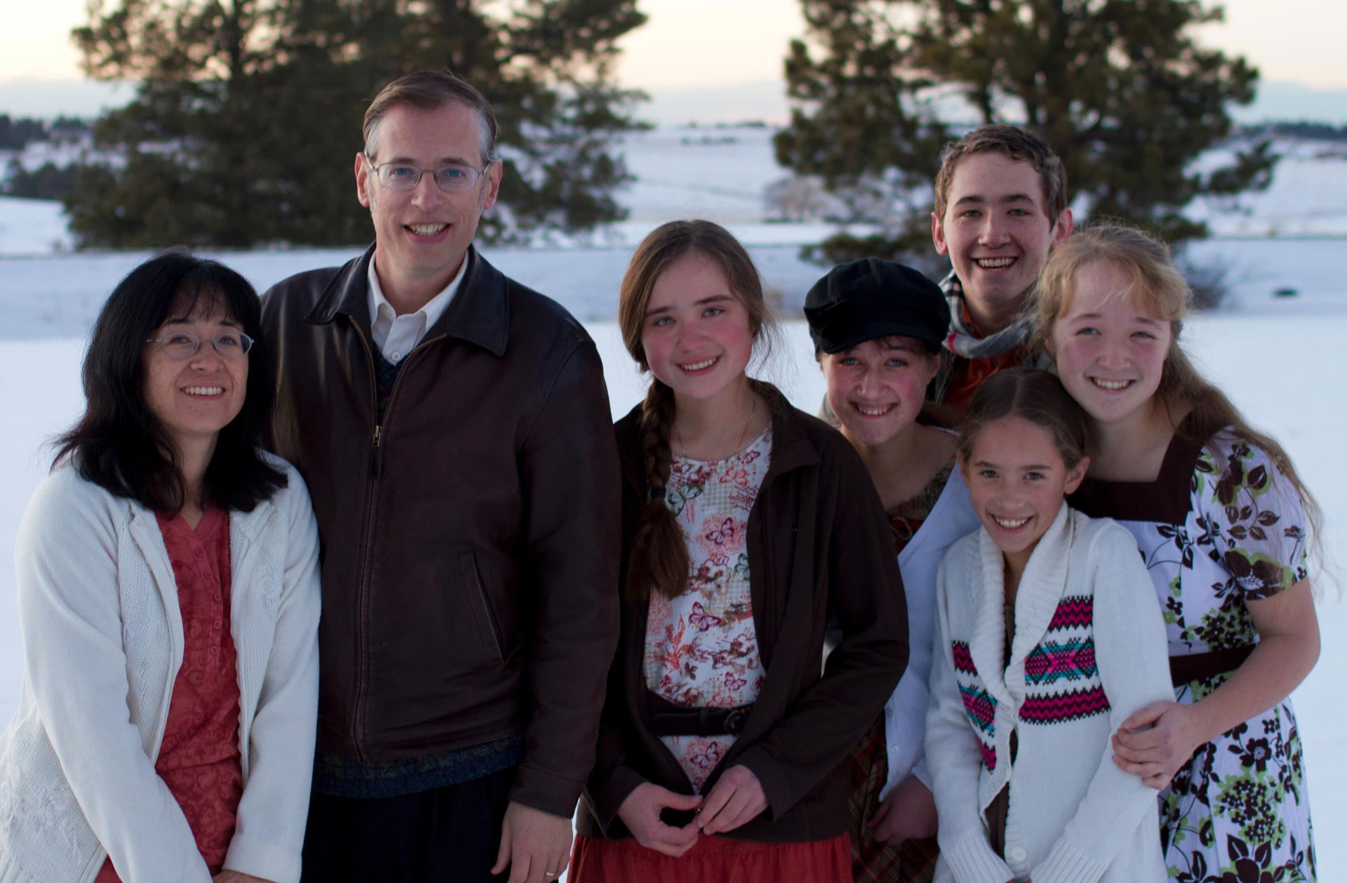
Тэрс Үзэлтний Ном
Кевин Соонсон ба гэр бүл нь

Slide 9
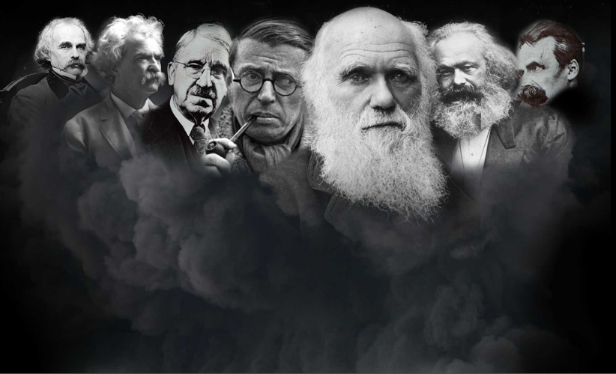
Хэн нь тэрс үзэлтэн бэ?
Чарьлз
Дарвин
Натаниел
Хоовторн
Жон
Деви
Фредтрик
Ниитче
Марк Твейн
Карл
Маркс
Жон Паул
Сартре
Эрнест Хемингүэ
Лээди Гаагаа

Slide 10
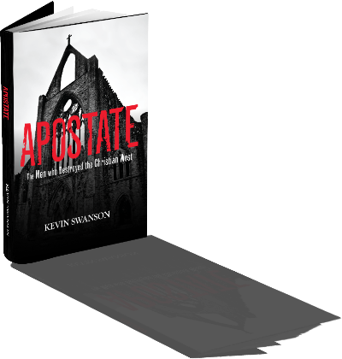
Яагаад эдгээр хүмүүс чухал байна вэ?
"Энэ түүх бол Барууны иргэншлийн бууралт ба уналтын түүх юм. Энэ бол ерийн бус хүчирхэг эрчүүд, ёрын муу эрчүүд...тэрс үзэлтнүүдийн түүх юм"
–Кевин Своонсон

Slide 11
Чарьлз
Дарвин
Натаниел
Хоовторн
Жон
Деви
Фредтрик
Ниитче
Марк Твейн
Карл
Маркс
Жон Паул
Сартре
"Гэрээр сургахыг болиул!"
"Бурхан гэж байхгүй"
Тэрс Үзэлтнүүд юу заадаг вэ?
"Бурхан бүтээгээгүй. Бид хувьсан өөрчлөгдсөн!"

Slide 12
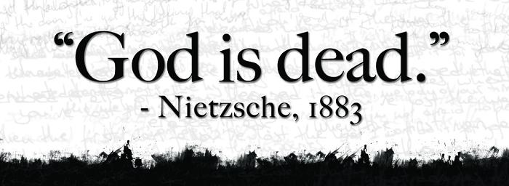
Бурхангүй Үзэл
"Бурхан үхсэн."
– Ниэтше, 1883
"Ниэтше үхсэн."
– Бурхан, 1900
Used with permission

Slide 13
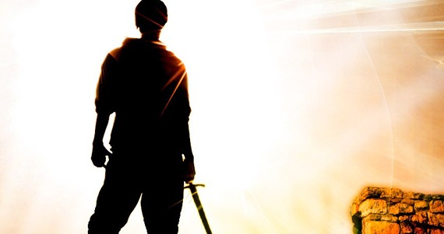
Дүр эсгэгч нарын эсрэг итгэлээ хэрхэн хамгаалах вэ?

Slide 14
ИУДА
Ишлэлүүд
1-4 Иуда тэрс үзлээс сэргийлсэн
5-7 Итгэлгүй байх нь түүхийн турш байсан
8-19 Хуурамч багш нарын мөн чанар
20-25 Үнэнч итгэлдээ үлдэх уриалга
Huddleston, The Acrostic Bible

Slide 15
И У Д А
Contending Against Pretenders
Дүр эсгэгч нартай тэмцэлд
Why to Contend
Яагаад тэмцэлдэх ёстой вэ?
How to Contend
Яаж тэмцэлдэх вэ?
Intro
Оршил
Pretenders’
Practices
Дүр эсгэгч нарын үйл хэрэг
Дүр эсгэгчдийн урхинаас зайлсхий
How to Avoid
Pretenders’ Snares
Тэвчээрийг нь сайшаав
Praise for Preservation
Verses 1-2
иш. 1-2
Verses 3-16
иш. 3-16
иш. 17-23
Verses 17-23
иш. 24-25
Verses 24-25
Greet-ing
1
Мэнд-чил-гээ
1
Ерөөл
2
Bless-ing
2
Зорилго: Итгэлээ хамгаал
3-4
Purpose of Epistle: Defend the faith
3-4
OT Pretenders
5-7
(Past)
ХГ-ний дүр эсгэгч нар
5-7
(өнгөрсөнцаг үед)
Шинж чанар
8-13
(Одоо үед)
Charac-teristics
8-13
(Present)
Шүүлт
14-16
(Ирээ-дүйд)
Judgment
14-16
(Future)
Remember Apostles’ Predictions
17-19
Элч нарын хэлснийг сана
17-19
Бурханы хайранд өсөн бойж
20-21
Nurture Oneself in God’s Love
20-21
Эргэлзэгч-дэд энэрэнгүй ханд
22-23
Show Mercy to Pretenders’ Followers
22-23
Ялалтын эх сурвалж
24
Source of Victory
24
Зөвхөн Аврагч
25
Only Savior
25
Unknown Origin to Probably Palestine
Хаанаас гэдэг нь тодорхойгүй
(Палестинаас болов уу)
c. AD 75
МЭ75 оны үед

Slide 16
Түлхүүр үг / Ишлэл
310
Түлхүүр үг
Дүр эсгэгч
Түлхүүр ишлэл
“…ариун хүмүүст нэгэнт бүрмөсөн тушаагдсан итгэлийн төлөө тэмцэхийг ятган бичих нь шаардлагатай гэж үзлээ. Учир нь урьдаас ял шийтгэлийх нь тухай бичигдсэн хэсэг хүмүүс сэм шургалан орж ирсэн бөгөөд тэд бидний Бурханы нигүүлслийг садар самуун болгон гажуудуулж, бидний цорын ганц Эзэгнэгч ба Эзэн Есүс Христийг үгүйсгэдэг. (Иуда 3б-4).

Slide 17
Зохиогч
Гадаад нотолгоо
Хэдий Иуда ном бага хэмжээтэй, цөөн сэдвийн хувьд хязгаарлагдмал хэдий ч Иуда нь мөн гэдгийг Тертулиан, Орижен гэх мэт эртний Сүмийн Эцгүүд хүлээн зөвшөөрсөн. Мөн энэ ном Муратонийн бүтээлд орсон байдаг.(МЭ 170).
Дотоод нотолгоо
Энэ ном бол Есүсийн эцэг нэгт ах, Иосеф Мари нарын хүүгийн бичсэн ШГ-ний цорын ганц ном юм.
Иуда Иаковын ах байсан(v. 1a), Есүсийн ах (Matt. 13:55; Mark 6:3), Иерусалимыг сүмийн ахлагч (Acts 15:13) захианы нэр нь түүний нэг (James 1:1).
Иуда нэр нь Judah эсвэл Judas нэртэй адил дуудагдах ч утга нь "магтаал" (cf. Rom. 2:29).

Slide 18
Есүсийн Гэр Бүл
Ариун Сүнс
Эрчүүд цагаанаар
Мариа
Иосеф
Эмэгтэйчүүд шараар
Есүс
Иосеф
Симон
Эмэгтэй дүү 2
Яаков
Иудас
Эмэгтэй дүү 1
" Энэ хүн чинь Мариагийн хүү мужаан биш бил үү? Иаков, Иосеф, Иуда, Симон нарын ах биш үү? Охин дүү нар нь бидний хамт энд байгаа биз дээ? гэж Есүсийг янз янзаар гоочлов. " (Mарк 6:3).

Slide 19
Дүр эсгэгч нарын эсрэг итгэлээ хэрхэн хамгаалах вэ?

Slide 20
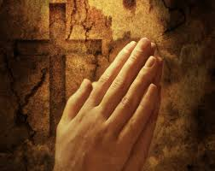
I. Ариун хүмүүсийг Батал
(1-2).

Slide 21
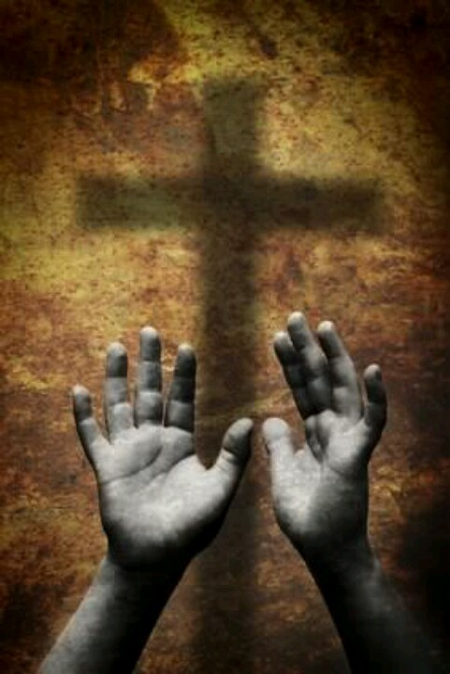
"Есүс Христийн боол, Иаковын дүү Иуда би дуудагдсан хүмүүс буюу Эцэг Бурханд хайрлагдан, Есүс Христэд хамгаалагдсан та бүгдэд илгээв. 2 Өршөөл, амар тайван, хайр нь та нарт улам арвин болохыг ерөөе." (Иуда 1-2).

Slide 22
Дүр эсгэгч нарын эсрэг итгэлээ хэрхэн хамгаалах вэ?

Slide 23
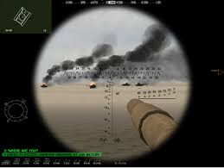
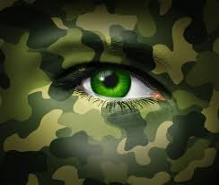
II. Дайснаа Ялгаж Тань
(3-16).

Slide 24
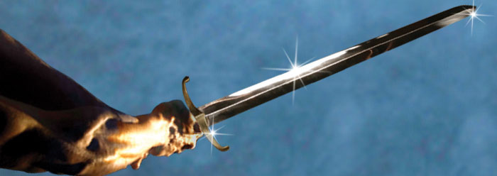
"Хайртууд аа, би та нарт бидний хамтын нийтлэг авралын тухай бичье хэмээн бүхий л хичээл зүтгэл гаргаж байхдаа, ариун хүмүүст нэгэнт бүрмөсөн тушаагдсан итгэлийн төлөө тэмцэхийг ятган бичих нь шаардлагатай юм хэмээн бодлоо" (Иуда 3).

Slide 25
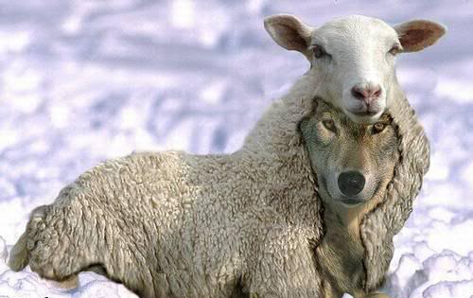
Өнөөгийн Дүр Эсгэгчид Хэн бэ?
"…Учир нь урьдаас ял шийтгэлийнх нь тухай бичигдсэн хэсэг хүмүүс сэм шургалан орж ирсэн бөгөөд тэд бидний Бурханы нигүүлслийг садар самуун болгон гажуудуулж, бидний цорын ганц Эзэгнэгч ба Эзэн Есүс Христийг үгүйсгэдэг." (Иуда 4).

Slide 26
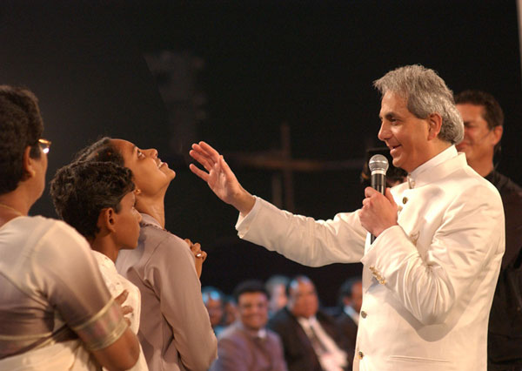
Өнөөгийн Дүр Эсгэгчид
"Тэр бүгдийг эдгээнэ гэдэг – хүн бүр, хэн ч бай, ямар ч байсан, бүх өвчнийг эдгээнэ! Энэ нь толгой, хөндийн, бүр шүдний өвчин ч тэр эдгэрэлд багтана гэсэн үг. Таны амьдралд өвчин ирэх ёсгүй. Бурхан бүх өвчнийг эдгээнэ.."
Бенни Хийн
Rise and Be Healed, 32
http://deliveredbygrace.com/?p=234
Notes:
"As a proponent of the Word of Faith movement, the Benny Hinn Ministry works within the bounds of the "Prosperity Gospel" asking for money and telling people to expect a miracle in return. With large crusades, Benny Hinn travels the world doing what he refers to as the "Lord's work." The crusades involve prayer and Scripture reading, but the grand stage and central focus of each crusade is the miracle healing portion of each crusade. According to Benny Hinn, the miracles that are performed have medical documentation and evidence to back up the miracles. However, when people start searching for such documentation, it is nowhere to be found.One such person who has done extensive research is Justin Peters. Justin is an evangelist who is crippled by a well known disease called Cerebral Palsy. While doing his Master's Thesis research at Southwestern Baptist Theological Seminary, Peters sought out to interview Benny Hinn, but his requests were denied. Justin also tried to make it to the stage during a miracle crusade of Benny Hinn, but since he was obviously crippled, he was denied the opportunity to go onto the stage with the miracle healer. Justin, like many others, were stopped by members of the Benny Hinn staff who screen people before they go onto the stage" ("Benny Hinn Exposed," posted by Josh Buice on Mar 26, 2008 at http://deliveredbygrace.com/?p=234).

Slide 27
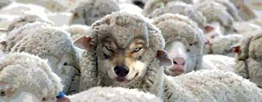
"Хэдийгээр та нар энэ бүхнийг нэгэнт мэддэг ч гэсэн би одоо та нарт дахин сануулахыг хүсэж байна. Юу гэвэл, Эзэн Египетийн нутгаас ард түмнийг аварсны дараа итгээгүй хүмүүсийг устгасан юм." (Иуда 5).

Slide 28
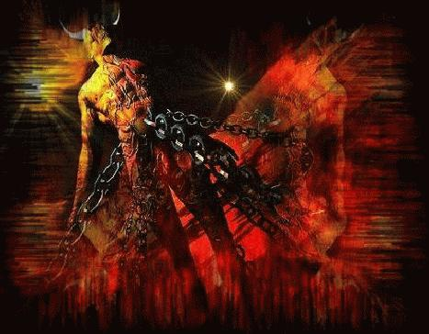
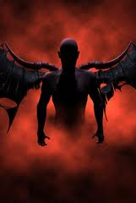
Тэнгэр элч нар
Иуда номон дах асуудлууд
Эрх мэдэл бүхий байр сууриа сахилгүй, харин ч орон байраа орхин одсон тэнгэр элч нарыг Тэрээр агуу их өдрийн шүүлт болтол мөнхөд хүлээстэй нь харанхуйд хорьжээ.(Иуда 6).

Slide 29
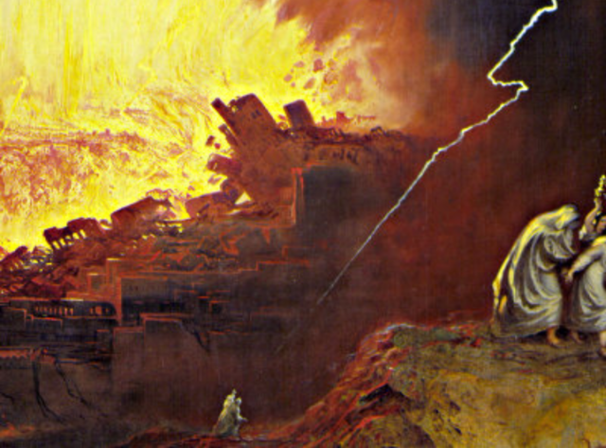
"Үүнчлэн Содом, Гоморра болоод эргэн тойрных нь хотууд эдгээрийн нэгэн адил завхайралд автагдан
өөр гаж махан биеийн араас явсан тул мөнхийн галын шийтгэлд өртөхийн жишээ болдог юм" (Иуда 7).

Slide 30

"Гэсэн хэдий ч ийм замаар тэдгээр хүмүүс зүүд мөрөөдлөөрөө махан биеийг бузарлаж, эрх мэдлийг эсэргүүцэн, тэнгэрлэг сүр жавхланг доромжилдог аж" (Иуда 8).

Slide 31
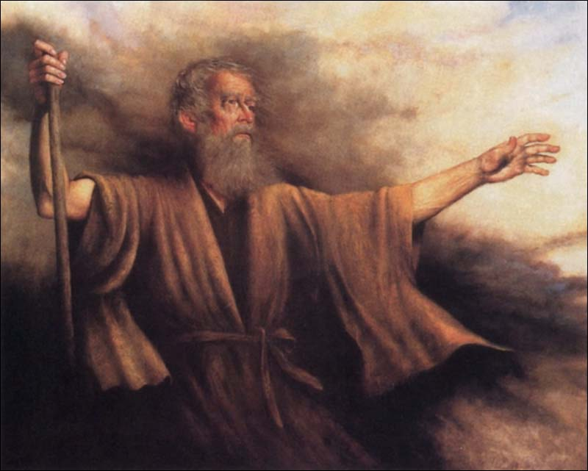
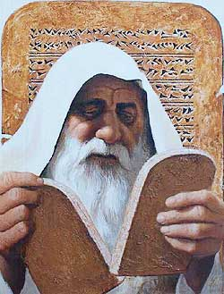
Moсегийн бие
Иуда номон дах асуудлууд
Харин тэргүүн тэнгэр элч Михаел диаволтай сөргөлдөж Мосегийн биеийн талаар маргалдахдаа түүний эсрэг доромжлолын шүүлт явуулахыг үл зүрхлэн харин "Эзэн чамайг буруушааг" гэж хэлжээ.(Иуда 9).

Slide 32
"Харин эдгээр хүмүүс нь өөрсдийн ойлгодоггүй зүйлсийг доромжлон гутаадаг бөгөөд харин ухаангүй адгуус шиг төрөлх зөнгөөр мэдэж авдаг юмсаар өөрсдийгөө ялзруулдаг ажээ. 11Тэд золгүй еэ! Учир нь тэд Каины замаар замнаж, шан харамжийн төлөө Балаамын алдаа төөрөгдөлд өөрсдийгөө тушаасан бөгөөд Корегийн тэрслэлтийн дотор мөхсөн. " (Иуда 10-11).

Slide 33

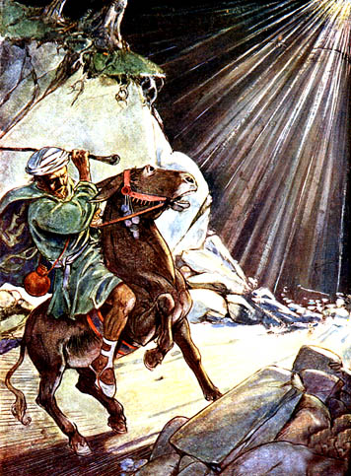
Balaam
Балаам Тооллого 22–24

Slide 34
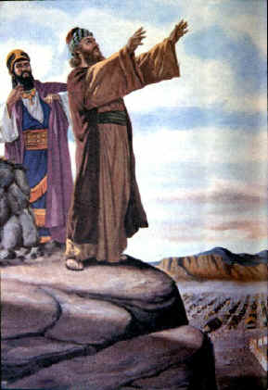
Балаамын хүүрнэл
140
Балак Бурханаар Израилийн эсрэг хараалгах гэсэн нь бүтэлгүйтсэн–Балаамын ерөөл (Тооллого 22–24)
Beitzel, Moody Atlas, 1st ed., 94

Slide 35
2 Peter 2:15-16 (NIV)
Тэд зөв шулуун замыг умартан, зөвт бус байдлын хөлсийг хайрлагч Беорын хүү Балаамын замыг даган төөрөлджээ. 16 Гэвч Балаам үйлдсэн гэм нүгэлдээ зэмлэл хүртсэн билээ. Хэлгүй илжиг хүний дуугаар ярьж, тэр эш үзүүлэгчийн солиорлыг номхтгосон аж.

Slide 36
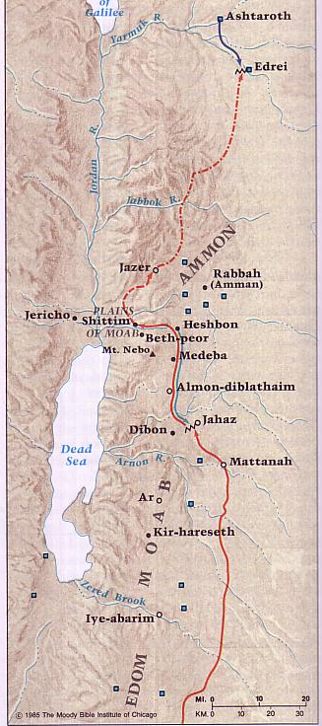
Tранс-Иорданы Үйл Явдлууд
140
Сихон ба Огийг ялсан нь (Тооллого 21)
Балак Бурханаар Израилийн эсрэг хараалгах гэсэн нь бүтэлгүйтсэн (Тоол. 22–24)
Бет-пеорт Израилийг Балак завхруулж чадсан (Тооллого 25)
Beitzel, Moody Atlas, 1st ed., 94

Slide 37
Иуда 11
Тэд золгүй еэ! Учир нь тэд Каины замаар замнаж, шан харамжийн төлөө Балаамын алдаа төөрөгдөлд өөрсдийгөө тушаасан бөгөөд Корегийн тэрслэлтийн дотор мөхсөн.

Slide 38
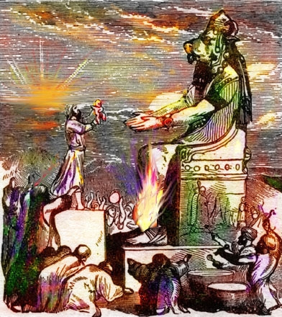
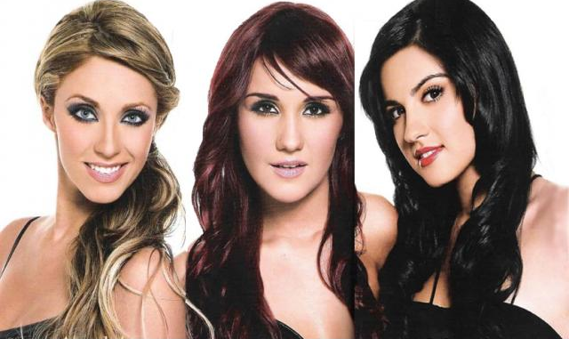
Балаамын хүүрнэл түүх (Тоол. 22–24)
140
Бет-пеорт Израилийг Балак завхруулсан. (Тооллого 25)
Beitzel, Moody Atlas, 1st ed., 94

Slide 39
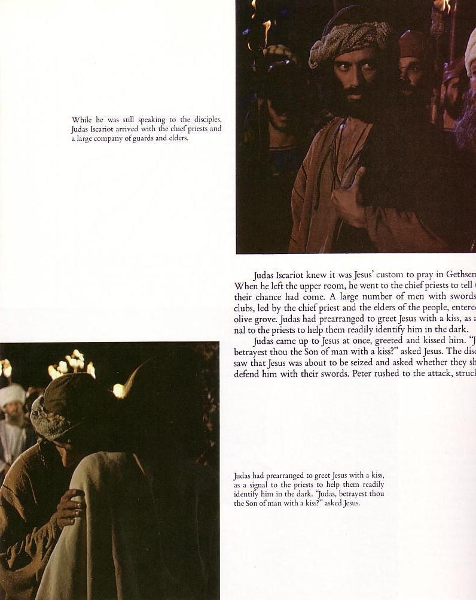
Иудас: Сонгодог "дүр эсгэгч"

Slide 40
Христэд итгэгчид дүр эсгэгчид мөн үү?
"…Учир нь урьдаас ял шийтгэлийнх нь тухай бичигдсэн хэсэг хүмүүс сэм шургалан орж ирсэн бөгөөд тэд бидний Бурханы нигүүлслийг садар самуун болгон гажуудуулж, бидний цорын ганц Эзэгнэгч ба Эзэн Есүс Христийг үгүйсгэдэг." (Иуда 4).
Үгүй, тэд нар яллагдсан, итгэгч нар шиг биш (Ром 8:1)
Мөнхийн гинжинд байгаа чөтгөрүүдтэй адил байна (и. 6)
Мөнхийн галд сүйрэхээр, Содомтой адилтгагдсан (и. 7)
"Түнэр харанхуй" тэдэнд бэлтгэгдсэн (и. 13)
Tэдэнд "Сүнс байхгүй" (и. 18) бүх итгэгчид Ариун Сүнстэй байдаг (Ром 8:9б)
Энэ хүмүүс Христэд итгэгчидтэй адилхан санагдаж байна уу?

Slide 41
"Эдгээр хүмүүс бол та нарын хайрын зоогонд далдлагдсан бул чулуу бөгөөд айж эмээлгүйгээр та нартай хамт зооглон байхдаа өөрсдийгөө л борлуулдаг. Тэд бол салхинд туугдах хургүй үүл, үндсээрээ сугалагдсан хоёр дахиа үхсэн үр жимсгүй намрын мод бөгөөд "
(Иуда 12).

Slide 42
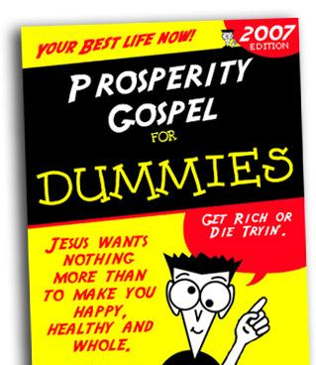
ПАСТОРУУД
Дуулал 1:1-3
1 Петр 1:3-9
2 Коринт 1:3-7

Slide 43
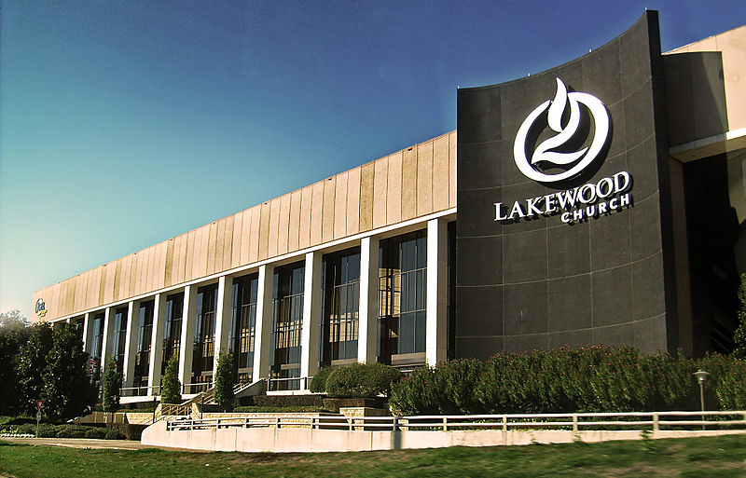
Лейквүүд чуулган, Хюьстон, Tехас, АНУ

Slide 44
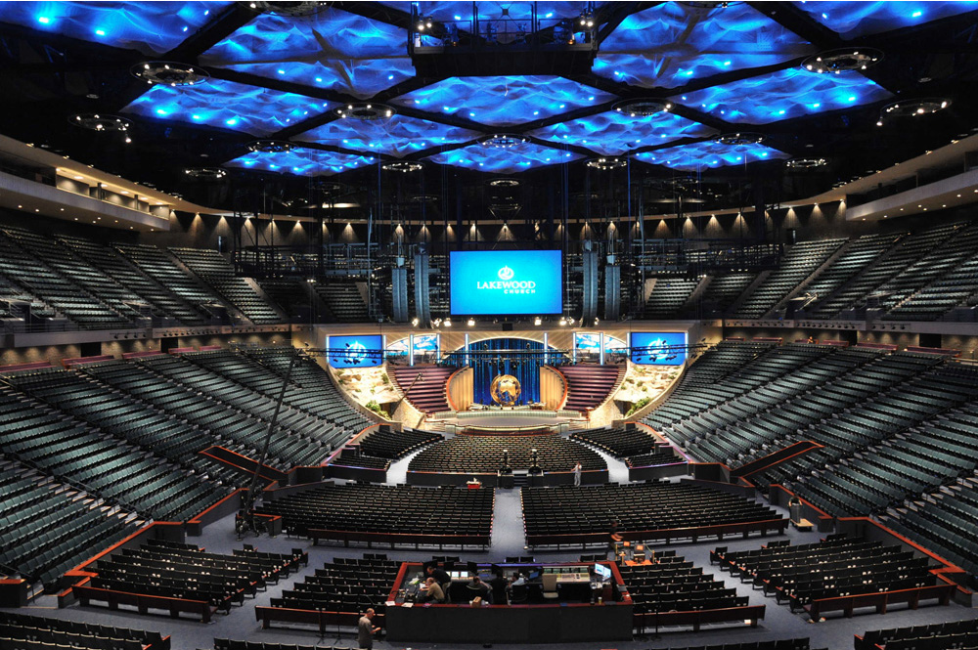
Лейквүүд чуулган, Хюьстон, Tехас, АНУ

Slide 45
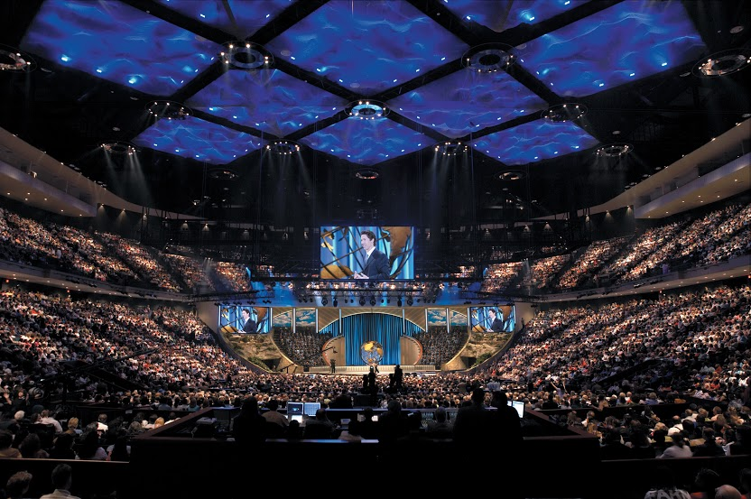
Лейквүүд 16,800-хүний суудалтай байшинтай

Slide 46
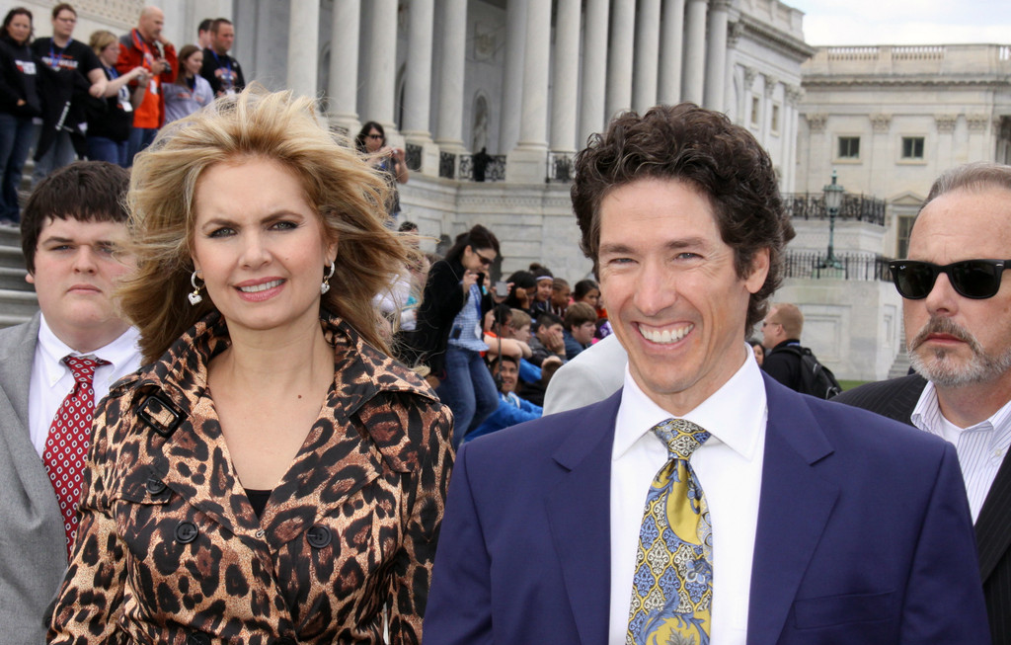
Лейквүүд чуулганы пастор Жоел Остийн

Slide 47
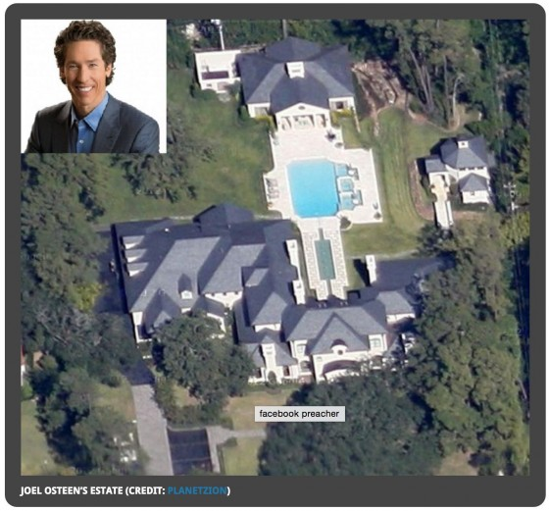
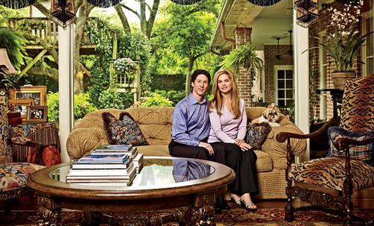
Жоел Остийны хауз

Slide 48
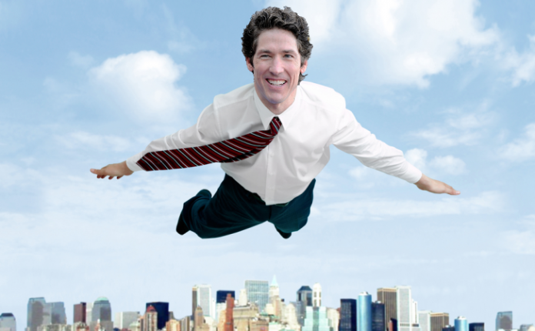
Лейквүүд чуулганы пастор Жоел Остийн

Slide 49


Лейквүүд чуулганы пастор Жоел Остийн

Slide 50
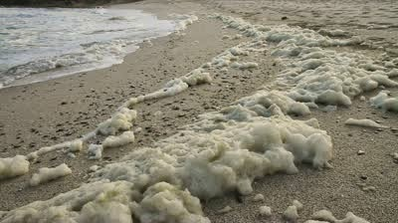
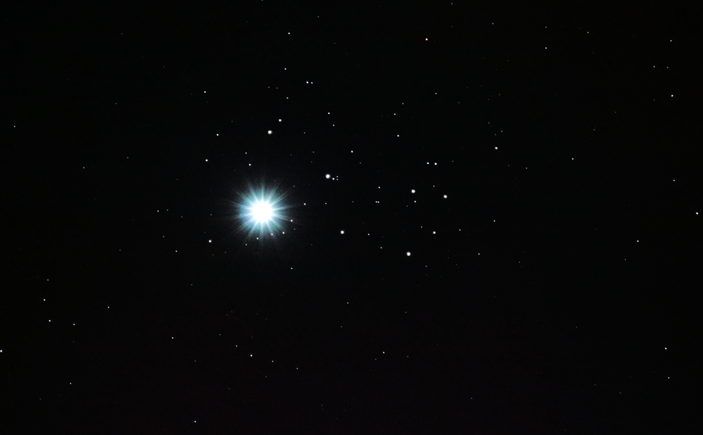
"өөрсдийнхөө шившгийг далайн хөөс шиг хөөсрүүлэн хаялах тэнгисийн догшин давалгаа, хэрэн тэнүүчлэгч одод мөн. Түнэр харанхуй нь тэдний төлөө үүрд хадгалагдсан юм” (Иуда 13).

Slide 51
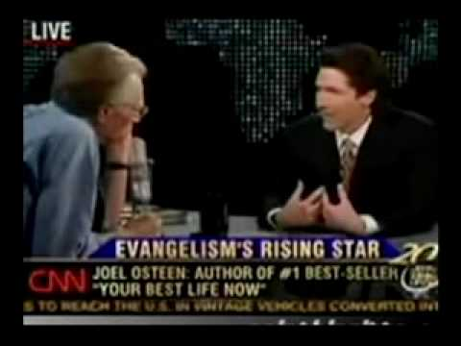
Ларри Кингтэй ярилцсан Жоел Остийн
YouTube Uploaded on Apr 7, 2008
"Зөвхөн Бурхан шүүнэ." "Есүст очих олон зам бий."
Notes:
https://www.youtube.com/watch?v=KwL1DThtxYg&hl=en-GB&gl=SG

Slide 52
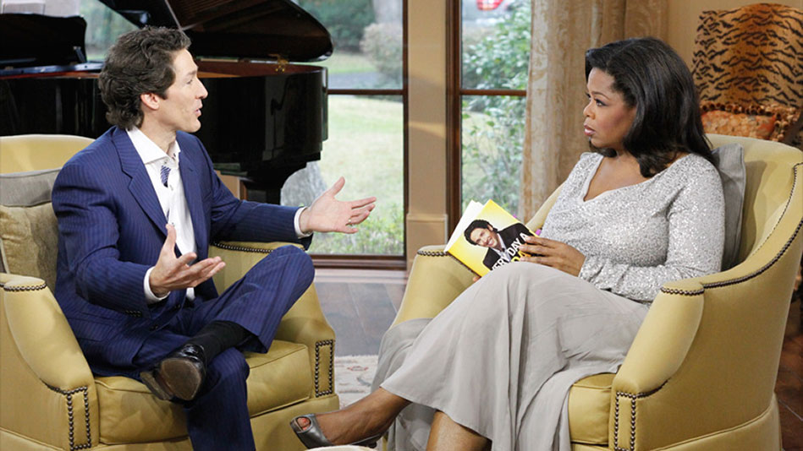
Остийний Офратай ярилцсан ярилцлага
Oprah then moved to her point by asking, "Ok, here’s the big question. Are there many paths to get to the one God?" Osteen responded, "Well, I believe Oprah that there, I believe that Jesus is the way to the one God, but there are many paths to Jesus. You know, you don’t know how Jesus would reveal himself to somebody."
Notes:
Picture from https://www.youtube.com/watch?v=RTcLqZSuCP8
Text from http://www.deliveredbygrace.com/joel-osteen-does-it-again/

Slide 53
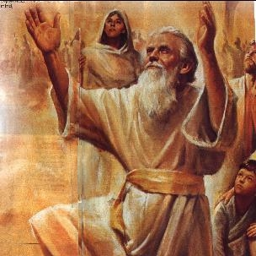
Эш үзүүлэгч Энох
Иуда номон дах асуудлууд
Адамын долоо дахь үе Енох тэдний тухай мөн эш үзүүлэн, "Харагтун. Эзэн мянга мянган ариун нэгэнтэйгээ ирэв.
(Иуда 14).

Slide 54


Эхлэл 5
Иуда номон дах асуудлууд
Aдам
Хугацаа тогтоо
Богино хугацаа
Хамгийн хэвийн
Эцэг-хүүгийн харилцаа
Иуда 14
Сет
Энош
7
Keнан
Maхалалел
Иаред
Энох
"Адамын долоо дахь үе Енох тэдний тухай мөн эш үзүүлэн, . . ."
(Иуда 14a)
Meтусалах
Ламех
Ноа

Slide 55
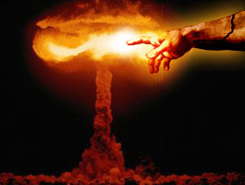
Енох номноос иш татсан нь
Иуда номон дах асуудлууд
Адамын долоо дахь үе Енох тэдний тухай мөн эш үзүүлэн, "Харагтун. Эзэн мянга мянган ариун нэгэнтэйгээ ирэв. 15Энэ нь бүгдийн дээр шүүх ажиллагаа явуулж, бүх бурханлаг бусчуудыг бурханлаг бус замаар үйлдсэн бүх бурханлаг бус үйлсээр нь болон бурханлаг бус нүгэлтнүүдийн Түүний эсрэг ярьсан бүх хатуу үгсээр нь буруутгахын тулд юм" гэжээ. (Иуда 14б-15).

Slide 56
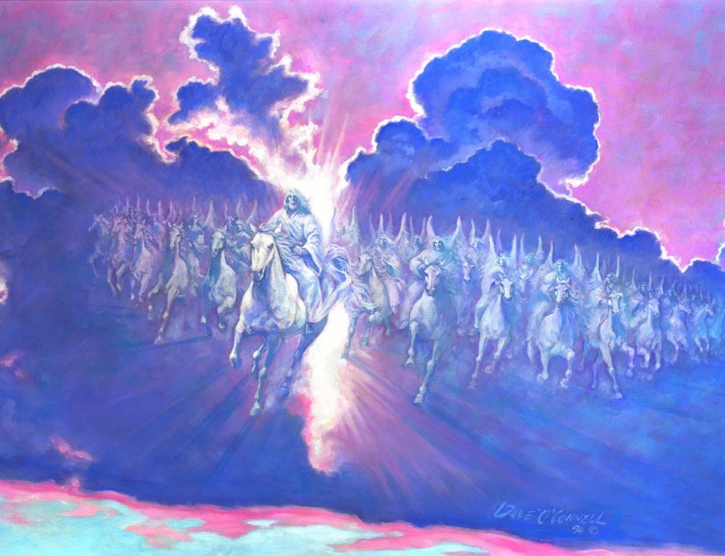
Бичээсийн бус бичвэрээс иш татсан нь асуудал яагаад болоогүй вэ?
Иуда номон дах асуудлууд
Иуда 1 Енохыг бүхэлдээ онгодоор бичигдсэн гэж хэлэх гээгүй.

Slide 57
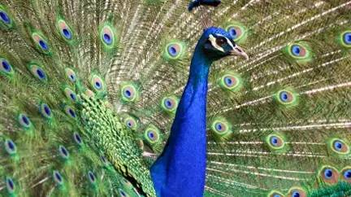
"Тэд бол дургүйцэн бувтнагсад бөгөөд өө сэв хайн, хүсэл тачаалын хойноос явдаг юм. Тэдний ам нь бардамнан сайрхаж, ашиг харан бусдыг зусарддаг аж”
(Иуда 16).

Slide 58
Дүр эсгэгч нарын эсрэг итгэлээ хэрхэн хамгаалах вэ?

Slide 59
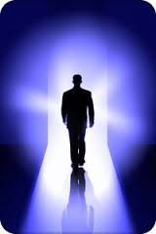
III. Сүнслэг гурван дасгалжуулалтыг Заа
(17-23).

Slide 60
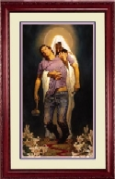
Тойм
312-316
III. (17-23) Иуда тэрс үзэлтнүүдийн урхинаас хамгаалагдахын тулд дүр эсгэгчдээс зайлсхийх гурван замыг харуулсан.
Сана 17-19
Өсгөх 20-21
Өршөөл Үзүүл 22-23

Slide 61
"Хайртууд минь, бидний Эзэн Есүс Христийн элч нараар урьдаас хэлүүлсэн үгсийг та нар санадаг байх ёстой. 18Юу гэвэл, тэд та нарт "Өөрсдийн бурханлаг бус хүсэл тачаалаа дагадаг элэглэн дооглогчид эцсийн үед гарч ирнэ" гэж хэлж байсан. 19Энэ хүмүүс хагарал гаргадаг бөгөөд зөвхөн зөнгөөрөө байдаг. Тэдэнд Сүнс алга. " (Иуда 17-19).

Slide 62
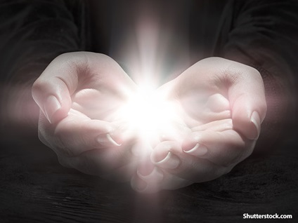
"Хайртууд минь, харин та нар хамгийн ариун итгэл дээрээ өөрсдийгөө сүндэрлүүлж, Ариун Сүнсээр залбиран 21мөнх аминд хүргэх бидний Эзэн Есүс Христийн өршөөлийг хүлээн Бурханы хайран дотор өөрсдийгөө сахь” (Иуда 20-21).

Slide 63
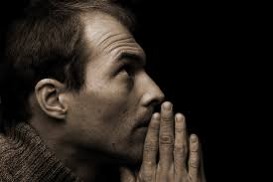
"Эргэлзэгсдэд өршөөнгүй байгтун. 23Бусдыг галаас суга татан гаргаж авар. Махан биеэр бузарлагдсан хувцсыг нь хүртэл жигшин, заримд нь эмээнгүйгээр өршөөнгүй ханд."
(Иуда 22-23).

Slide 64
Дүр эсгэгч нарын эсрэг итгэлээ хэрхэн хамгаалах вэ?

Slide 65

IV. Бурханы хамгаалалтын төлөө Магтаж Хүндэл (24-25).

Slide 66
Ерөөл (Иуда 24-25)
Та нарыг бүдрэхээс хамгаалж, Өөрийнхөө алдрын оршихуйд үлэмжийн баяр хөөртэйгөөр, гэм зэмгүйгээр зогсоож чадах Түүнд,25бидний Аврагч болох цорын ганц Бурханд, бидний Эзэн Есүс Христээр алдар суу, сүр жавхлан, ноёрхол, эрх мэдэл нь бүх цагаас өмнө, эдүгээ болоод мөнхөд байх болтугай. Амен.

Slide 67
Дүр эсгэгч нарын эсрэг итгэлээ хэрхэн хамгаалах вэ?

Slide 68
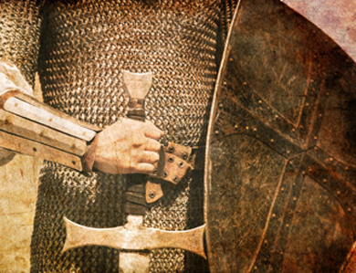
Иуда Номын Гол Санаа
Дүр эсгэгчдийн эсрэг тэмцэгч бай

Slide 69
ТҮҮХЭН НӨХЦӨЛ БАЙДАЛ
ХЭЗЭЭ БИЧИГДСЭН
Судлаачдын дийлэнх нь МЭ67-80 хооронд Иуда захидлаа бичсэн гэж үздэг. Учир нь түүний анхны уншигчид нь элч нараар сургагдсан байв (иш. 17).
Энэ хичээлд МЭ75 оныг илүү бодитой гэж үзсэн болно
Хаанаас/Хэнд
Иуда тодорхой нэр бүхий чуулганд хаяглаагүй (иш. 1б), гэвч ХГ ба эртний бусад судруудаас иш татсан байдлыг харвал Палестинд байсан Христэд итгэгч Еврейчүүд байх бүрэн боломжтой юм

Slide 70
Шалтгаан Нөхцөл
311
Иуда номыг буруушаасан хүмүүс бол:
  "Христийг Эзэн гэдгийг үгүйсгэж байсан (v. 4),
  Нүглийг зөвшөөрч үйлддэг (vv. 4, 8, 16),
  Эрх мэдлийг эсэргүүцэх (vv. 8, 11, 18),
  Өөрийн хүсэлдээ захирагдах (vv. 16, 19),
  Өөрсдийн эрх ашгийг илүүд үздэг (vv. 11-12, 16),
  Хагарал үүсгэдэг (v. 19),
  Өөнтөгч (v. 16)
  Сайрхуу, онгироо (v. 16)"
Итгэгч нар ёс суртахуунгүй зам руу бүү хальтраасай гэсэндээ тэр эдгээрийг бичжээ.
  ––Edward Pentecost, Bible Knowledge Commentary, 917
Итгэгч нар ёс суртахуунгүй зам руу бүү хальтраасай гэсэндээ тэр эдгээрийг бичжээ.

Slide 71

317a
Биднийг авардаг Сайнмэдээ юу вэ?
"ариун хүмүүст тушаагдсан итгэлийн төлөө тэмцэх" тухай итгэлээ мэдэхгүй бол яаж тэмцэх вэ (Иуда 3)?

Slide 72
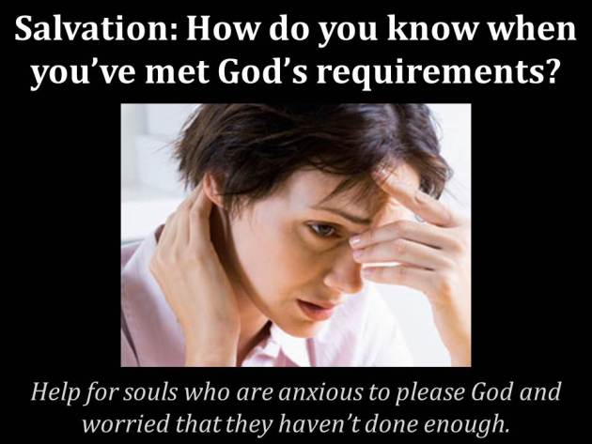
Subject?
Аврал: Та Бурханы шаардлагыг хангасан гэдгээ яаж мэдэж болох вэ?
Бурханд таалагдах гэж шаналж, өөрсдийгөө хангаллтай хийж чадсангүй гэж зовж байгаа сэтгэлтэй хүмүүст тусал.

Slide 73
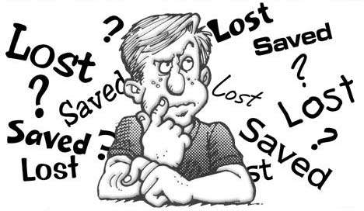
Та баттай байж чадах уу?
Үнэхээр лавтай юу?

Slide 74

Асуудал: Хуурамч сайнмэдээ тунхаглагдагсан нь
Notes:
This is the Church of Christ view—But it looks to me like they say we need to do SIX things!
This brings NOassurance in this life as no one ever knows just how much he will "remain faithful"
Five Steps to Salvation
By Allan Stanglin
http://www.allanstanglin.com/five-steps-to-salvation/
24 April 2013
Accessed 9 May 2016
It’s just a Church of Christ thing, right? The "Plan of Salvation," also called the "Five Steps of Salvation," is unique to us, I think. And those of us who were raised in and by the Churches of Christ know them well: Hear, Believe, Repent, Confess, Baptism. In that order. As a kid in the ’70s, this was drilled into me by my Sunday school teachers in Bible class, by the preachers from the pulpits, by the youth ministers at the devotionals and rallies, and by the Open Bible Study my dad walked me through when I reached the "age of accountability." The five steps were plastered on bulletin boards in the church hallways, illustrated by charts and diagrams on mimeographed handouts, and splashed across banners promoting the next Gospel meeting. These were the five steps, always accompanied by supporting verses of Scripture, that necessarily had to be followed — again, in order! — for one to be saved.
Hear. Believe. Repent. Confess. Be Baptized.
You ever wonder how that started? You ever question the validity of such a list? If you or your church were to make a list of supposed steps to salvation, what would you include? What parts of our CofC list would you leave out?
Historians point back to our movement’s focus on rational thought and enlightenment thinking that characterized the mainstream culture of America at the turn of the 19th century when Stone and Campbell and others were attempting to "restore" God’s Church. It was all about scientific reasoning and empirical evidence and deductive problem-solving. Society at this time was convinced that there were undeniable patterns, unalterable designs in nature and in the world that, if learned and applied, held the keys to everlasting peace and joy.
Alexander Campbell searched the Scriptures in this way and came up with what he called "the ancient gospel," a pattern he believed was the divinely-ordained natural way to heaven. According to Campbell, it all boiled down to, in this order: gospel facts (death, burial, resurrection, and ascension of Christ), faith, repentance, reformation (of life), baptism, remission of sins, reception of the Holy Spirit, sanctification, resurrection of the saints, and eternal life. In that order. Campbell claimed that all Christian denominations believed in all these steps, but put them in different orders according to their own interpretations or theories of conversion.
At about the same time, Walter Scott came up with a biblical pattern and called it "the gospel restored." He had six points originally. The first three were what humans had to do to be saved: believe, repent, and be baptized. The last three were what God promises to people who do the first three: forgiveness of sins, the gift of the Holy Spirit, and eternal life. Not too much later, Scott shortened his list to five points — one for each finger on a person’s hand, for easy remembering: faith, repentance, baptism, forgiveness of sin, and the gift of the Holy Spirit.
This method proved to be very successful on the early American frontier where most everybody had been trained in Calvinism which claimed that men and women were saved only by God’s predestination, that one couldn’t do anything to save himself, it was all up to God’s pre-ordained choosing. By telling these fiercely independent early frontier people that there really was something they could do to be saved, the Stone and Campbell churches fueled a massive rush to repentance and baptism.
As with most good things, we swung the pendulum a bit too far. Pretty soon, we were taking God’s initiative and the Holy Spirit’s active participation clear out of the conversion process. Preaching became all about proving "facts" with arguments and evidence. The Holy Spirit’s work in the past had been entered into the Biblical record and was there to be studied in a rational manner, but it wasn’t necessary for a person’s salvation. The emphasis was on logical fact-finding and step-following and persuading people to "obey the gospel." The "gospel," of course, being the steps.
So, at some point in the middle of the 1800s, it gets boiled down to what we have today in the five steps of salvation or the plan of salvation: hear, believe, repent, confess, be baptized. Notice how God’s divine activity is completely absent from any of the steps. Notice how this chart here to the right — all of these charts were downloaded from Church of Christ websites this morning — actually gives much more responsibility or credit to man than to God for salvation. Where is God in our "plan of salvation?"
Why is baptism the last step? Who took out "sanctification," the guiding of the Holy Spirit, and the grace of God to continually wash our sins?
It is God who works to will and to act according to his good purpose. It is God who initiates salvation, who begins the good work and sees it through to completion. Belief and repentance and confession are salvation steps to be taken every day, not once on a ladder list of human accomplishments. Baptism is never the end of what the apostle Paul calls "being saved," it’s the beginning. Our five steps minimize our God. Our five steps neglect a lifetime of day-by-day, hour-by-hour difficult discipleship to Jesus. And they ignore the unmerited and continuous grace of our merciful Father.
OK, maybe that’s a little harsh. Too judgmental, probably, Yes, we come by the "five-steps" thing naturally. It’s been handed down to us by faithful men and women who were doing their very best with what they had to work with during the times they lived. And I’m grateful for it. Seriously. But I’m also so glad that we’ve recognized the many shortcomings in this kind of incomplete view of salvation. I’m so glad that we’re acknowledging together the active role of God’s Spirit in the calling and saving and sanctifying of the saints. And I’m glad we can change. I’m so glad, by God’s grace, we’re allowed and even compelled to change.
Peace,
Allan

Slide 75

Сайнмэдээ бол …
САЙНМЭДЭЭ!

Slide 76

Иохан
Аврагдахын тулд Есүсийн талаар юунд заавал найдах вэ?
Үүн дээр ямар нэг зүйл заавал нэмэх ёстой юу?
Авралд хүргэх итгэл гэж юу вэ?
Энэ нь хуурамч итгэлээс юугаараа ялгаатай вэ?
Dr. Rick Griffith, Singapore Bible College
www.biblestudydownloads.org

Slide 77

Түлхүүр Үг Итгэ
Иохан
107
Түлхүүр Ишлэл
"Мөн энэ номд бичээгүй өөр олон тэмдгийг Есүс [Өөрийн] шавь нарын өмнө үзүүлсэн юм. 31Харин эдгээр нь Есүс бол Христ, Бурханы Хүү мөн гэдэгт та нарыг итгүүлэхийн тулд бичигдсэн бөгөөд ингэснээр итгэлээр дамжуулан та нар Түүний нэрээр амьтай болох юм."
(20:30-31).

Slide 78

Иоханы Сайнмэдээ
107
Дүгнэлт Нотолгоо
Иохан Есүсийг Бурханы Хүү гэдгийг баталж (Бурхан) тэмдгүүд ба яриануудыг сонгож үл итгэгч Харь хүмүүс Түүнд итгэж мөнх амийг хүлээж аваасай гэж хүссэн.
Хэрэгжүүлэлт
Есүсийн нэрд итгэснээр мөнх амьтай болно гэдэгт та 100% баттай байна уу?

Slide 79


Иоханы Сайнмэдээн дэх Гайхамшгууд
111
Шараарбайгаа нь зөвхөн Иоханы сайн мэдээнд (9-аас 6 нь)
УСЫГ ДАРС
БОЛГОСОН
2:1-11
ТҮШМЭЛИЙН
ХҮҮГ ЭДГЭЭСЭН
4:46-54
СААЖИЛТ
ТАЙГ
ЭДГЭЭСЭН
5:1-18
5000 ХҮНИЙГ
ХООЛЛОСОН
6:1-15
УСАН ДЭЭР
АЛХСАН НЬ
6:16-24
HEALING
BLIND MAN
9:1-7
ЛАЗАРЫГ
АМИЛУУЛ
САН
11:1-45
ХРИСТИЙН
АМИЛАЛТ
20:1-31
ЗАГАС
БАРЬСАН НЬ
21:1-3

Slide 80

62 b) (2)
63
1 Иохан 5:11-13 дах Баталгаа
63
Бид нар ер
нь эргэлздэг
үү ?
Бид нар ер
нь эргэлздэг
үү ?
Иохан Иоха
Бид нар ер
нь эргэлздэг
үү ?
"Гэрчлэл нь энэ байна. Бурхан бидэнд мөнх амийг өгсөн бөгөөд энэхүү амь нь Түүний Хүүгийн дотор байна. 12Хүүтэй хүнд амь бий. Бурханы Хүү байхгүй хүнд амь байхгүй.
13Та нар мөнх амьтай гэдгээ мэдээсэй гэсэндээ би Бурханы Хүүгийн нэрд итгэдэг та нарт эдгээр зүйлийг бичсэн.

Slide 81

Филиппойн хуяг (Үйлс 16)
Notes:
The jailor was sitting quietly one evening...

Slide 82

"Юун газар хөдлөлт вэ?! Өө, үгүй! Хоригдлууд зугтжээ!"
Notes:
Until suddenly there was an earthquake! Fear seized him…

Slide 83

Attempted suicide
Notes:
He thought that Paul and Silas had escaped, so he sought to kill himself

Slide 84
"Би аврагдахын тулд би юу хийх хэрэгтэй вэ?"
Notes:
Until suddenly there was an earthquake! Fear seized him…

Slide 85

"Эзэн Есүс Христэд итгэгтүн. Чи болон гэрийнхэн чинь аврагдана.!"
(Acts 16:31).
Notes:
But Paul told him, "Believe in the Lord Jesus Christ and you will be saved—you and your entire household!" (Acts 16:16). So he trusted Christ and was filled with joy.

Slide 86

Immersing the jailow
Notes:
Or immersion!

Slide 87

Есүс үргэлж Бурхан хэвээрээ
"Эхэнд Үг байсан In the beginning
Ба Үг Бурхантай хамт байсан агаад Үг нь Бурхан байсан"
(Иохан 1:1)

Slide 88

Есүс дотор Бурхан Хүн болсон
"Үг нь махан бие болж бидний дунд оршин, бид Түүний алдрыг харцгаасан. Энэ нь Эцэгийн цорын ганц Хүүгийн алдар бөгөөд нигүүлсэл ба үнэнээр дүүрэн байсан юм" (Иохан 1:14 )

Slide 89

Паул:
"Христ бүгдийн дээр оршигч Бурхан"
Ром. 9:5
Петр:
"Бурхан ба
Аврагч болох
Есүс Христ"
2 Петр 1:1
1-р зуунд Бурхан чанарт итгэж байсан
"харин Хүүгийн тухай ‘Бурхан минь, Таны хаан ширээ’ ..."
Еврей 1:8
Есүс:
"Би болон Эцэг
нэг юм"
Иохан 10:30
Notes:
There is NO doubt that the earliest Christians believed that Jesus was God! Hebrews 1:8 gives us the witness of the Father himself, and where can one find a more reliable witness than God himself?

Slide 90

Сайнмэдээ бол…
САЙНМЭДЭЭ!
ХҮН
БУРХАН

Slide 91

Сайнмэдээ гэж юу вэ?

Slide 92


Бүрэн Сайнмэдээ
“Та нарт тунхагласан … Сайнмэдээгээ би та нарт [Сайнмэдээ]
мэдүүлье…"
Оршуулга
Амилалт
Үхэл
“Христ бидний төлөө үхсэн…"
“Тэр үхлээс гурав дах өдрөө үхлээс амилсан…"
“Тэр оршуулагдсан…"
1 Кор. 15:3-4

Slide 93


Ялгаа нь юу вэ?
Үхсэн
Будда
Mухаммед
Маркс
Амьд

Slide 94
Ялгаа нь юу вэ?
"Тэрээр Кефт, дараа нь өнөөх арван хоёрт үзэгдэв. 6Үүний дараа Тэр таван зуу гаруй ах дүү нарт нэг мөчид үзэгдсэн бөгөөд одоо болтол тэдний олонх нь амьд байна. Харин зарим нь нойрсжээ. 7Дараа нь Тэр Иаковд, тэгээд бүх элч нарт үзэгдсэн.
Үхсэн
Есүс
Aмьд
Будда
Mухаммед
Mаркс
1 Кор. 15:5-7

Slide 95

Амилсан Христ

Slide 96
Цэвэр сайнмэдээг танилцуулахын тулд та юуг хуваалцах ёстой вэ?
72-73
Зөвхөн итгэлээр зөвхөн Христ дотор
Бидний асуудал
1. Бид ариун Бурханы эсрэг нүгэл үйлдсэн
2. Бидний нүгэл үхлийг авчирсан.
Бурханы шийдэл
3. Есүс Христ дотор Бурхан Хүн болсон.
4. Есүс загалмай дээр Орлуулалт болсон.
Бидний үүрэг хариуцлага бол адил:
5. Итгэ (найд, итгэлтэй бай) Христийн үхэл, оршуулга ба амилалт гэмийн уучлалд

Slide 97

Substitution View

Slide 98

Ялын Орлуулалт
“Хүмүүст өгөгдөх ёстой байсан гэмийн шийтгэлийг гэмгүй Христ өөр дээрээ үүрсэн. "
—Ryrie, Basic Theology, 356

Slide 99

Есүсийн үхэл бидний нүглийн төлбөрийг төлсөн

Slide 100
Tэдэнд хэл.

Slide 101

Энэ зурган дээр ямар асуудал байна вэ?
Кэйти хоёр хүүхэдтэйгээ: Иошуа ба Лейси.
Mайкл ("бурхан мэт нэгэн") энэ зурганд алга байна. Тэрээр дүр эсгэгч бөгөөд эхнэрээсээ салж өөр эмэгтэйтэй болсон.

Slide 102
Онцлог Шинжүүд
311
    2 Иохантай адил, энэ "ил захидал" нь итгэлгүй хуурамч удирдагчдын эсрэг анхааруулсан. Гностизмийн эхэн үеийн хэлбэр онцгойлон энэ үед байсан.
Иуда нь ШГ Пседифиграпа-Pseudepigrapha ("хуурамч гэж тооцогддог номнууд")-оос иш татсан.
Иуда "гурвын хослол"-ыг их ашигласан. Жиш: иш 1 (Иуда, боол, дүү; дуудагдсан, хайрлагдан, хамгаалагдсан), иш 2 (өршөөл, амар тайван, хайр), иш. 5-7 (ард түмэн, тэнгэр элч нар, итгээгүй хүмүүс).

Slide 103
Товч Агуулга
311
  Иуда захидал нь Эзэний хүмүүсийг Христийн төлөөх зүтгэлээс нь уруу татахаар зорьж буй тэрс үзлээс хамгаалан, итгэгчдийг "итгэлийн төлөө тэмцэх" (3б) үйлд уриалан ятгахаар бичигдсэн.
.
  Мэндчилгээ, ерөөлийн дараа (1-2), Иуда нь чуулганд буй итгэлийг бусниулахын төлөөх тэмцэгчдийн тухай (3-16) тэдний үйл хэргээс хол байхыг (17-23) бичсэн. Түүний төгсгөлийн "ерөөлийн магтаал" нь зөвхөн Бурхан бол бидний итгэлийг хамгаалдаг юм гэдгийг харуулжээ (24-25).

Slide 104

Сингапурын Buona Vista дах Оддын Театр

Slide 105

New Creation Church

Slide 106


Хэн дараагийн мега-цуглааны пастор болох вэ? Энэ нь та заавал дүр эсгэх ёстой гэсэн үг үү?
Яг тийм ч биш…

Slide 107
Don't you pray for church growth?
Don't you want more and more people joining your church and ministry?
Don't you want your ministry to be fruitful?

Slide 108
Пасторууд ба илгээлтийн эздийн хувьд, хангалттай итгэмжтэй байвал ерөөл ба үр жимсийг үйлчлэлдээ байна гэж найдах уу?
Эсвэл бид цөхрөл, алдаанууд, эсэргүүцлийг хүлээх нь дээр үү?
Пасторуудад зориулсан Баяжиж
Дэвжихийн Сайнмэдээ

Slide 109


Дуулал 1:1-3
Хорон муу хүний зөвлөгөөг дагадаггүй,
Нүгэлтнүүдийн зам дээр ч зогсдоггүй,
Басамжлагчдын суудалд ч суудаггүй хүн ерөөлтэй еэ!
2Харин тэрээр ЭЗЭНий хуульд баярлаж,
Түүний хуулийг өдөр шөнөгүй тунгаан бясалгадаг.
3Тэрээр урсгал усны дэргэд тарьсан мод адил билээ.
Тэр мод цагтаа үр жимсээ ургуулдаг бөгөөд
Навчис нь ч хатдаггүй.
Тэр хүний үйлс бүхэн нь өлзийтэй.

Slide 110


Хорон муу хүний зөвлөгөөг дагадаггүй,
Нүгэлтнүүдийн зам дээр ч зогсдоггүй,
Басамжлагчдын суудалд ч суудаггүй хүн ерөөлтэй еэ!
2Харин тэрээр ЭЗЭНий хуульд баярлаж,
Түүний хуулийг өдөр шөнөгүй тунгаан бясалгадаг.
3Тэрээр урсгал усны дэргэд тарьсан мод адил билээ.
Тэр мод цагтаа үр жимсээ ургуулдаг бөгөөд
Навчис нь ч хатдаггүй.
Тэр хүний үйлс бүхэн нь өлзийтэй.

Slide 111
Бурхан биднийг ерөөх хүсэл нь биднийг дайсагналтай нүүр тулахаас чөлөөлдөггүй.
Пасторуудад зориулсан Баяжиж
Дэвжихийн Сайнмэдээ
Үйлчлэлдээ бид үр жимсийг хүлээх үү эсвэл дайсагналыг хүлээх үү?

Slide 112

БҮТЭЦ
312
Хуурамч дүр эсгэгч нартай тэмцэлд
1-2 Мэндчилгээ / ерөөл
3-16 Дүр эсгэгчдийн үйл хэрэг
17-23 Дүр эсгэгчдийн урхинаас хэрхэн зайлсхийх вэ?
24-25 Урвалтын эсрэг тэсвэрлэх чадахуйц итгэлийг хөхүүлэн сайшаасан нь

Slide 113
Дүгнэлт Нотолгоо
310
Иуда нь Христэд итгэгчдийг олон тооны үл итгэгч тал болох өөрсдийгөө Христэч гэж худал гэрчлэн итгэлийг үймүүлэхээр завдагч хуурамч тэмцэгчдээс болгоомжлуулан, чуулганы ариун байдлыг хамгаалахыг зорьсон байдаг

Slide 114
Тойм
312-316
I. (1-2) Иуда өөрийгөө уг захиаг бичигч болохыг хаяг нь тодорхойгүй итгэгчдэд хаяглан, тэдэнд өршөөл, хайр, амар тайвныг хүсэн ерөөхдөө арцалдагч нараас итгэлээ хамгаалах ёстойг бичсэн.
II. (3-16) Иуда тэдгээр арцалдагчдыг тодорхой дүрслэн, чуулганд нууцаар нэвтрэн хөнөөлт ажлаа явуулдаг болохыг анхааруулан болгоомжлуулжээ
III. (17-23) Иуда хэрхэн тэдгээр хуурамч дүр эсгэгч нараас болгоомжлох талаар гурван арга замыг зааж, тэгснээр тэд тэрс буруу сургаалаас итгэлээ хэрхэн хамгаалж чадахыг бичсэн.

Slide 115
Political Pretenders
Клинтоны хоёр дах ерөнхийлөгчийн ажлын хугацаанд, Жоорж Бушийн эсрэг Ал Гоорь өрсөлдөх үед
(2000 оны 3 сард) нэг сэтгүүлч онцлохдоо…
"Санал асуулгаар . . . Сонгогчдын бодолд байгаа хамгийн чухал таван зүйлд ёс суртахуунтай байх гэжээ. Харин энэ нь Библиэс иш татах, цуглаанд явах, олны өмнө залбирч байгаа хүмүүсийг л Цагаан Ордонд харахыг хамгийн их хүсдэг гэсэн үг биш. Тэдэнд аль хэдийнээ тийм хүн байсан."
Kеннет Л. Воодворд
www.msnbc.com/news/363916.asp
Дэлхий хүртэл дүр эсгэгчдэд дургүйцдэг.

Slide 116
Application
310
Хэрэгжүүлэлт
Чуулганд буй сүсэггүй хүмүүстэй та тэмцдэг үү? Эсвэл Бурханы хэмжүүрийг дорд үзсэн хүндэтгэл мөргөл ба Христэд үнэнч бус байх бурханлаг бус явдлуудыг нь хүлээн зөвшөөрсөөр байна уу?
Монголын чуулгануудад газар авч буй ямар сүсэггүй, журамгүй байдлууд байна вэ?
Ёс зүйн алдаанд орсон пасторууд
Эрүүл, баян байдлыг тунхаглагчид

Slide 117

I believe in Jesus 1/6
I believe in Jesus.
I believe He is the Son of God.
I believe He died and rose again,
I believe He paid for us all.

Slide 118
I believe in Jesus 2/6
And I believe that He's here now,
standing in our midst;
Here with the power to heal now,
and the grace to forgive.

Slide 119

I believe in Jesus 3/6
I believe in You, Lord.
I believe You are the Son of God.
I believe You died and rose again,
I believe You paid for us all.

Slide 120
I believe in Jesus 4/6
And I believe that You're here now,
standing in our midst;
Here with the power to heal now,
and the grace to forgive.

Slide 121
I believe in Jesus 5/6
And I believe that You're here now,
standing in our midst;
Here with the power to heal now,
and the grace to forgive.

Slide 122
I believe in Jesus 6/6
And I believe that You're here now,
standing in our midst;
Here with the power to heal now,
and the grace to forgive.

Slide 123
"Та нарыг бүдрэхээс хамгаалж, Өөрийнхөө алдрын оршихуйд үлэмжийн баяр хөөртэйгөөр, гэм зэмгүйгээр зогсоож чадах Түүнд,25бидний Аврагч болох цорын ганц Бурханд, бидний Эзэн Есүс Христээр алдар суу, сүр жавхлан, ноёрхол, эрх мэдэл нь бүх цагаас өмнө, эдүгээ болоод мөнхөд байх болтугай. Амен."
(Иуда 24-25).

Slide 124
Black

Slide 125


NT Survey link at BibleStudyDownloads.org
Get this presentation for free!
Notes:
NT Survey (ns)

